Slide 1



Μια ιστορία για… ήρωες/ ηρωίδες
Δραστηριότητα έβδομη
Επέλεξε και τοποθέτησε σε κάθε βιβλίο έναν από τους ήρωες/ μία από τις ηρωίδες της ιστορίας. Επέλεξε την κάθε εικόνα που νομίζεις ότι πρέπει να μπει στο βιβλίο κάνοντας κλικ σε αυτή ακολουθώντας το κόκκινο βέλος.
Σκέψου και πες σε τι θα ήθελε στην πραγματικότητα να μεταμορφωθεί ο καθένας/ η καθεμία από αυτούς/ αυτές.
Μπορείς να σκεφτείς μια σύντομη και αστεία ιστορία για τον κάθε ήρωα/ την κάθε ηρωίδα ξεχωριστά;
Μην ξεχάσεις να δώσεις τίτλο στο κάθε βιβλίο.
Για να παίξεις: Επιλέγεις την εντολή προβολή παρουσίασης (slide show) και στη συνέχεια την εντολή από την αρχή (from beginning).
Για να προχωρήσεις στο παιχνίδι: πατάς κάθε φορά στο εικονίδιο

Slide 2



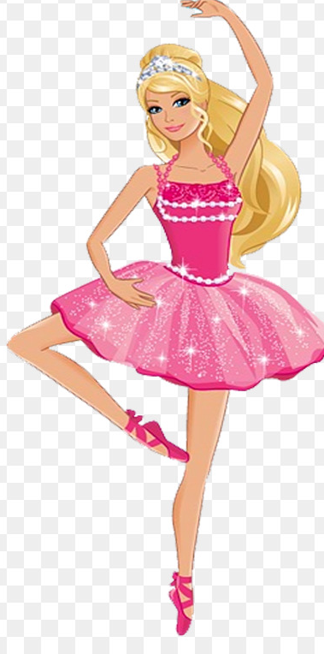


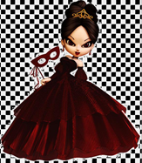


Τοποθετούμε σε κάθε βιβλίο έναν από τους ήρωες/ μία από τις ηρωίδες που αναφέρονται στην ιστορία με τη σειρά που αναφέρονται σε αυτή.

Slide 3

Ξαναδοκίμασε!!!

Slide 4
Τοποθετούμε σε κάθε βιβλίο έναν από τους ήρωες/ μία από τις ηρωίδες που αναφέρονται στην ιστορία με τη σειρά που αναφέρονται σε αυτή.

Slide 5
Ξαναδοκίμασε!!!

Slide 6
Τοποθετούμε σε κάθε βιβλίο έναν από τους ήρωες/ μία από τις ηρωίδες που αναφέρονται στην ιστορία με τη σειρά που αναφέρονται σε αυτή.

Slide 7
Ξαναδοκίμασε!!!

Slide 8
Τοποθετούμε σε κάθε βιβλίο έναν από τους ήρωες/ μία από τις ηρωίδες που αναφέρονται στην ιστορία με τη σειρά που αναφέρονται σε αυτή.

Slide 9
Ξαναδοκίμασε!!!

Slide 10
Μπράβο, τα κατάφερες!!!

